Slide 1


Optimistic Recovery for High-Availability Software via Partial Process State Preservation
Phoenix——基于局部进程状态的乐观中断恢复模型
第一作者：靖宇卓
论文阅读汇报
小组成员：丛方昊、钱展飞、李泽昊
指导老师：李浩然老师

Slide 2
目录
1
2
3
论文研究背景
论文重要观察
简要模型介绍
4
5
6
框架核心技术
结论与贡献
老师点评与提问环节

Slide 3
1
论文研究背景
Research Background

Slide 4
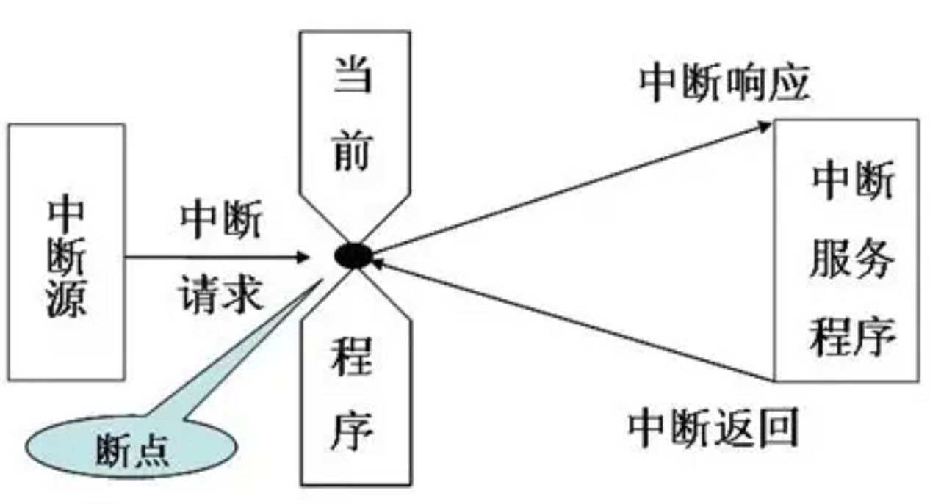
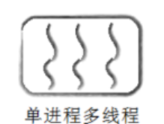
1
回顾几个重要内容
Review a few important points
陷入中断需要消耗大量资源
软件系统出现问题 - - 崩溃、死循环、内存泄漏
陷入中断 / 异常 - - 意味着大量损失
关键在于快速正确恢复 - - 减少损失
中断
进程
线程
Notes:
传统单体SOH预测难以反映整体健康状态，限制了电池组的性能和寿命
突破传统BMS难以评估电池组整体寿命的瓶颈
通过公开及仿真数据验证模型有效性，为该领域提出解决思路。
项目研究内容聚焦锂电池组健康状态（SOH）协同预测，围绕数据驱动建模、动态关系学习和轻量化系统开发展开研究。具体包括：
通过构建“时序特征提取→图关系建模→协同预测”的完整方法框架
构建动态时空图模型，设计自适应图结构学习机制，以单体为节点构建包含SOH、温度梯度、内阻变化等特征的动态图。
开发边缘端推理引擎，集成实时监测、剩余寿命预测和均衡策略推荐功能，支持多场景部署。

Slide 5
1
如何快速恢复中断
Recover from an interruption
第一种方案——不保留
需要进程重启
需要读取文件、重放日志、同步网络状态、重新运行
第二种方案——全保留
恢复到最近的上一个检查点
checkpoint工具
安全？
效率？
不想二元对立
Notes:
传统单体SOH预测难以反映整体健康状态，限制了电池组的性能和寿命
突破传统BMS难以评估电池组整体寿命的瓶颈
通过公开及仿真数据验证模型有效性，为该领域提出解决思路。
项目研究内容聚焦锂电池组健康状态（SOH）协同预测，围绕数据驱动建模、动态关系学习和轻量化系统开发展开研究。具体包括：
通过构建“时序特征提取→图关系建模→协同预测”的完整方法框架
构建动态时空图模型，设计自适应图结构学习机制，以单体为节点构建包含SOH、温度梯度、内阻变化等特征的动态图。
开发边缘端推理引擎，集成实时监测、剩余寿命预测和均衡策略推荐功能，支持多场景部署。

Slide 6
论文重要观察
2
Important Observations

Slide 7
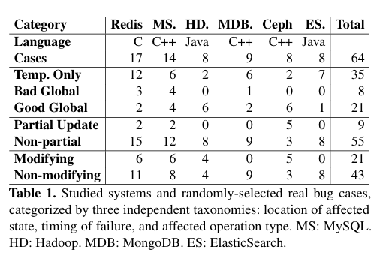
2
挑战与观察
Challenges and Obsercation
关键在于如何平衡恢复的速度与正确性
1
2
领域知识与定制化逻辑不可或缺
加速大概率事件
没有办法实现一个纯粹通用、对内部一无所知的恢复机制
为开发者提供关键接口即可
提出一个框架与简洁的API
代码的复杂度和数据体积分布不均衡
瞬时状态是引发错误的关键
局部变量、生命周期短暂的堆变量
还没有污染到全局

Slide 8
简要模型介绍
3
Important Observations

Slide 9
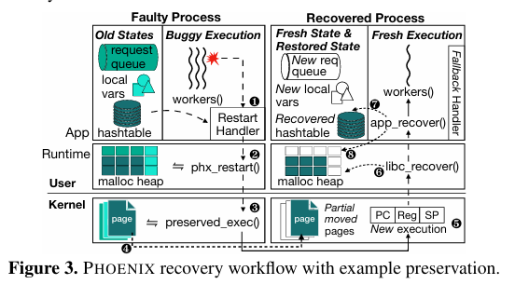
3
实现方法
Implementation Method
保留核心数据、丢弃瞬时状态
自定义API
内核协同
零拷贝
在正确恢复和快速恢复之间找到一个协调点
Notes:
数据预处理 (Data Preprocessing):
滑动窗口: 将电池的时间序列数据（如电压、电流等）通过滑动窗口切分为样本。每个样本包含一段历史数据作为输入（x），以及未来的一段数据作为预测目标（y）。
节点特征: 提取训练数据的原始特征作为“节点特征”，用于后续学习节点（电池单体）之间的隐式关系。
混合图构建 (Hybrid Graph Construction):
这是项目的核心创新点。它不只依赖单一的图结构，而是融合了两种图：
物理图 (Physical Graph): 基于先验知识（如电池的串并联物理连接方式）手动定义的图结构 (A_phys_edge_index)。这代表了明确的物理依赖关系。
数据驱动图 (Data-Driven Graph): 通过一个 GraphLearner 模块，从数据特征中自动学习节点之间潜在的、非线性的依赖关系 (A_data_edge_index)。
融合: 将物理图和数据图的边进行拼接（Concatenate），形成一个混合图 (Hybrid Graph)，既包含物理约束，又包含数据中挖掘出的隐式关联。
时空特征提取 (Spatio-Temporal Modeling):
空间依赖 (GAT): 使用 图注意力网络 (GAT) 在混合图上进行卷积。GAT 能够根据混合图结构，聚合邻居节点的信息，捕捉电池单体之间的空间相关性。
时间依赖 (GRU/LSTM): 将 GAT 的输出输入到 门控循环单元 (GRU) 或 LSTM 中，捕捉单个电池随时间变化的趋势（时间相关性）。
特征融合与预测 (Fusion & Prediction):
将 GAT 提取的空间特征与 GRU 提取的时间特征进行拼接融合。
通过全连接层 (Fully Connected Layers) 将融合后的特征映射为最终的 SOH 预测值。
模型训练与评估:
使用 MSE（均方误差）和 L1 Loss 的组合作为损失函数进行端到端训练。
最终在测试集上评估，并生成可视化报告。

Slide 10
框架核心技术
4
Framework Core Technology

Slide 11
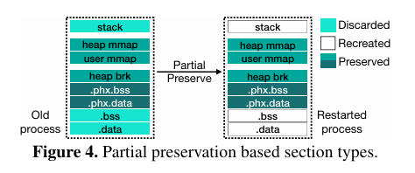
4
带有内存保留的重启
Fresh Restar with In-memory Preservation
Phoenix实现了一个新的系统调用preserve_exec
内核直接操纵页表，把指定的内存页移动到新进程的相同虚拟地址上
预填旧内存的核心数据，新进程有一个“温”的数据状态
Notes:
数据预处理 (Data Preprocessing):
滑动窗口: 将电池的时间序列数据（如电压、电流等）通过滑动窗口切分为样本。每个样本包含一段历史数据作为输入（x），以及未来的一段数据作为预测目标（y）。
节点特征: 提取训练数据的原始特征作为“节点特征”，用于后续学习节点（电池单体）之间的隐式关系。
混合图构建 (Hybrid Graph Construction):
这是项目的核心创新点。它不只依赖单一的图结构，而是融合了两种图：
物理图 (Physical Graph): 基于先验知识（如电池的串并联物理连接方式）手动定义的图结构 (A_phys_edge_index)。这代表了明确的物理依赖关系。
数据驱动图 (Data-Driven Graph): 通过一个 GraphLearner 模块，从数据特征中自动学习节点之间潜在的、非线性的依赖关系 (A_data_edge_index)。
融合: 将物理图和数据图的边进行拼接（Concatenate），形成一个混合图 (Hybrid Graph)，既包含物理约束，又包含数据中挖掘出的隐式关联。
时空特征提取 (Spatio-Temporal Modeling):
空间依赖 (GAT): 使用 图注意力网络 (GAT) 在混合图上进行卷积。GAT 能够根据混合图结构，聚合邻居节点的信息，捕捉电池单体之间的空间相关性。
时间依赖 (GRU/LSTM): 将 GAT 的输出输入到 门控循环单元 (GRU) 或 LSTM 中，捕捉单个电池随时间变化的趋势（时间相关性）。
特征融合与预测 (Fusion & Prediction):
将 GAT 提取的空间特征与 GRU 提取的时间特征进行拼接融合。
通过全连接层 (Fully Connected Layers) 将融合后的特征映射为最终的 SOH 预测值。
模型训练与评估:
使用 MSE（均方误差）和 L1 Loss 的组合作为损失函数进行端到端训练。
最终在测试集上评估，并生成可视化报告。

Slide 12
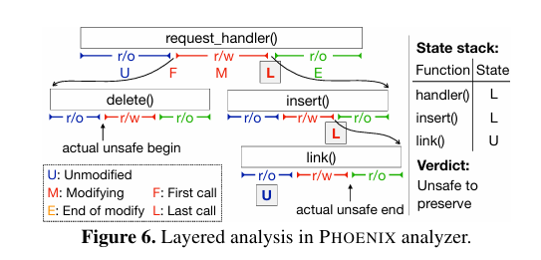
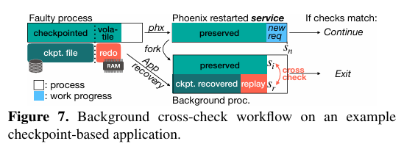
4
不安全区域与交叉验证
Unsafe Region and Check Validation
Phoenix的恢复是乐观的，它正确性的前提是保留的状态一致
不安全区域：由开发者通过phx_unsafe工具来设置，当故障发生在某个不安全区域内，就放弃乐观恢复
后台交叉检查机制：后台执行一个完整的恢复流程，恢复完成后进行比较和回退
Notes:
数据预处理 (Data Preprocessing):
滑动窗口: 将电池的时间序列数据（如电压、电流等）通过滑动窗口切分为样本。每个样本包含一段历史数据作为输入（x），以及未来的一段数据作为预测目标（y）。
节点特征: 提取训练数据的原始特征作为“节点特征”，用于后续学习节点（电池单体）之间的隐式关系。
混合图构建 (Hybrid Graph Construction):
这是项目的核心创新点。它不只依赖单一的图结构，而是融合了两种图：
物理图 (Physical Graph): 基于先验知识（如电池的串并联物理连接方式）手动定义的图结构 (A_phys_edge_index)。这代表了明确的物理依赖关系。
数据驱动图 (Data-Driven Graph): 通过一个 GraphLearner 模块，从数据特征中自动学习节点之间潜在的、非线性的依赖关系 (A_data_edge_index)。
融合: 将物理图和数据图的边进行拼接（Concatenate），形成一个混合图 (Hybrid Graph)，既包含物理约束，又包含数据中挖掘出的隐式关联。
时空特征提取 (Spatio-Temporal Modeling):
空间依赖 (GAT): 使用 图注意力网络 (GAT) 在混合图上进行卷积。GAT 能够根据混合图结构，聚合邻居节点的信息，捕捉电池单体之间的空间相关性。
时间依赖 (GRU/LSTM): 将 GAT 的输出输入到 门控循环单元 (GRU) 或 LSTM 中，捕捉单个电池随时间变化的趋势（时间相关性）。
特征融合与预测 (Fusion & Prediction):
将 GAT 提取的空间特征与 GRU 提取的时间特征进行拼接融合。
通过全连接层 (Fully Connected Layers) 将融合后的特征映射为最终的 SOH 预测值。
模型训练与评估:
使用 MSE（均方误差）和 L1 Loss 的组合作为损失函数进行端到端训练。
最终在测试集上评估，并生成可视化报告。

Slide 13
4
灵活的状态选择与管理
Flexible State Seclection and Managerment
模型为开发者提供了多种机制
基于堆分配的跟踪：PHOENIX通过修改glibc的malloc实现，可以跟踪经由mmap分配的大块内存。开发者在调用phx_restart时，只需一个简单选项即可自动保留整个由glibc管理的堆区。
基于ELF段的静态变量保留：对于静态和全局变量，手动追踪它们的地址和大小非常繁琐。PHOENIX引入了两个新的ELF段：.phx.data和.phx.bss。开发者只需用一个宏phxsec来标注静态变量，编译器就会将其放入这两个特殊段中。PHOENIX的运行时在重启时会自动识别并保留这些段，大大简化了静态变量的保留。
内存清理机制：由于状态保留往往是页粒度的，可能会“附带”保留一些不再被引用的垃圾对象。为防止内存泄漏，PHOENIX提供了一个基于标记-清除（mark-and-sweep）的垃圾回收辅助机制。开发者在恢复后，从保留的根对象出发，遍历所有可达对象并调用phx_mark_used进行标记，最后调用phx_finish_recovery来回收所有未被标记的内存。
Notes:
数据预处理 (Data Preprocessing):
滑动窗口: 将电池的时间序列数据（如电压、电流等）通过滑动窗口切分为样本。每个样本包含一段历史数据作为输入（x），以及未来的一段数据作为预测目标（y）。
节点特征: 提取训练数据的原始特征作为“节点特征”，用于后续学习节点（电池单体）之间的隐式关系。
混合图构建 (Hybrid Graph Construction):
这是项目的核心创新点。它不只依赖单一的图结构，而是融合了两种图：
物理图 (Physical Graph): 基于先验知识（如电池的串并联物理连接方式）手动定义的图结构 (A_phys_edge_index)。这代表了明确的物理依赖关系。
数据驱动图 (Data-Driven Graph): 通过一个 GraphLearner 模块，从数据特征中自动学习节点之间潜在的、非线性的依赖关系 (A_data_edge_index)。
融合: 将物理图和数据图的边进行拼接（Concatenate），形成一个混合图 (Hybrid Graph)，既包含物理约束，又包含数据中挖掘出的隐式关联。
时空特征提取 (Spatio-Temporal Modeling):
空间依赖 (GAT): 使用 图注意力网络 (GAT) 在混合图上进行卷积。GAT 能够根据混合图结构，聚合邻居节点的信息，捕捉电池单体之间的空间相关性。
时间依赖 (GRU/LSTM): 将 GAT 的输出输入到 门控循环单元 (GRU) 或 LSTM 中，捕捉单个电池随时间变化的趋势（时间相关性）。
特征融合与预测 (Fusion & Prediction):
将 GAT 提取的空间特征与 GRU 提取的时间特征进行拼接融合。
通过全连接层 (Fully Connected Layers) 将融合后的特征映射为最终的 SOH 预测值。
模型训练与评估:
使用 MSE（均方误差）和 L1 Loss 的组合作为损失函数进行端到端训练。
最终在测试集上评估，并生成可视化报告。

Slide 14
结论与贡献
5
Conclusions and Contributions

Slide 15
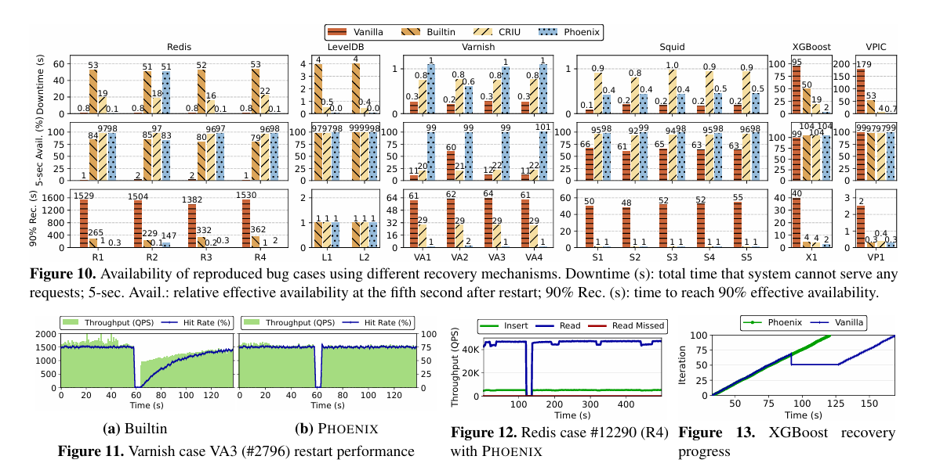
5
测试结果
Test Result
应用于六个大型服务器应用
包括键值存储、数据库、WEB缓存、计算密集型应用
移植工作量不大
Notes:
模型评估体系不完善与实验管理缺失
在模型研发层面，项目目前可能依赖于零散的脚本执行，缺乏一套系统性的实验管理与深度评估体系。这种“炼丹式”的调参方式效率低下，且难以科学地比较不同模型或参数的优劣，导致研发过程的可复现性差。同时，仅仅依赖几个宏观指标（如RMSE）来评估模型，无法全面考察其在不同工况、不同老化阶段的性能表现以及对噪声的鲁棒性。对此，我们建议引入专业的实验管理工具，以系统化地跟踪、记录和比较每一次训练，实现科学调参。在评估方面，应采用更严格的K-折交叉验证来获得更稳健的性能度量，并建立涵盖误差分布分析、多工况表现评估等多维度的综合评价体系，从而对模型能力进行更深入、更全面的剖析。
系统架构耦合度高与可扩展性受限
项目当前的架构可能存在代码与数据、配置的耦合问题，限制了其未来的扩展能力。例如，数据预处理逻辑可能与特定数据集的格式强绑定，当需要接入新数据源时，将引发大量的代码修改。同样，代码中可能散布着硬编码的文件路径或参数，这为项目的迁移和维护带来了隐患。解决方案在于进行架构解耦：一方面，应将数据处理流程抽象化，设计一个由配置文件驱动的通用数据加载管道（Pipeline），使其能够灵活适配不同格式的数据源，实现代码与数据的分离。另一方面，必须严格执行统一配置管理的原则，将所有可变参数集中于config.py文件中，确保代码的纯粹性与高可移植性。
应用交互体验单一与分析能力不足
在用户交互层面，当前的Web应用虽然实现了核心的预测功能，但其价值挖掘深度不足，主要停留在“上传-显示”的单一模式。用户仅能被动接收预测曲线，无法进行更深度的探索式分析，这限制了系统作为决策支持工具的潜力。为了将系统从一个“预测工具”提升为“智能管理助手”，我们必须极大地丰富其交互与分析能力。具体而言，应引入Plotly等高级库，将静态图表升级为支持缩放、对比的交互式图表。更重要的是，应增加深度分析视图，例如利用SHAP等技术对模型进行解释，可视化展示影响预测的关键因素、电池组内部各单体的健康度对比，以及GNN学到的动态关联图，从而为用户提供真正具有洞察力的决策支持。

Slide 16
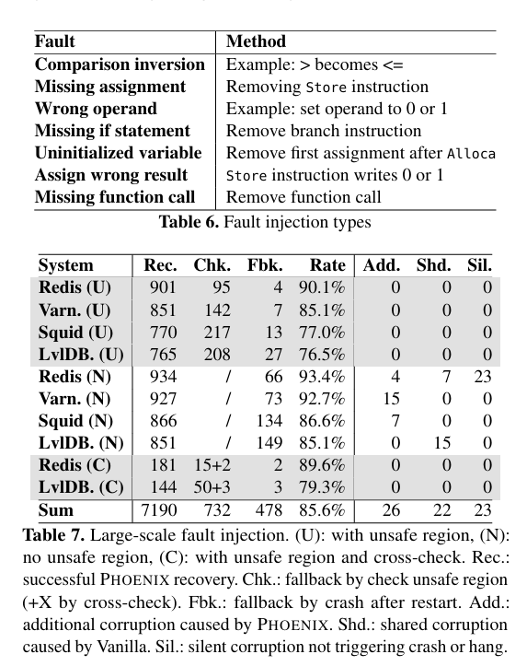
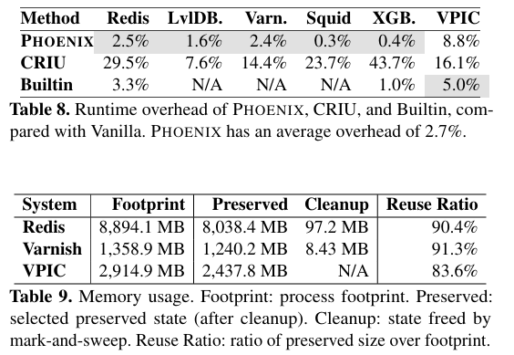
5
测试结果
Test Result
快速恢复 - - 数量级上的进步
无损坏 - - 乐观恢复比85.6%
开销低 - - 内存重用率88.4%
Notes:
模型评估体系不完善与实验管理缺失
在模型研发层面，项目目前可能依赖于零散的脚本执行，缺乏一套系统性的实验管理与深度评估体系。这种“炼丹式”的调参方式效率低下，且难以科学地比较不同模型或参数的优劣，导致研发过程的可复现性差。同时，仅仅依赖几个宏观指标（如RMSE）来评估模型，无法全面考察其在不同工况、不同老化阶段的性能表现以及对噪声的鲁棒性。对此，我们建议引入专业的实验管理工具，以系统化地跟踪、记录和比较每一次训练，实现科学调参。在评估方面，应采用更严格的K-折交叉验证来获得更稳健的性能度量，并建立涵盖误差分布分析、多工况表现评估等多维度的综合评价体系，从而对模型能力进行更深入、更全面的剖析。
系统架构耦合度高与可扩展性受限
项目当前的架构可能存在代码与数据、配置的耦合问题，限制了其未来的扩展能力。例如，数据预处理逻辑可能与特定数据集的格式强绑定，当需要接入新数据源时，将引发大量的代码修改。同样，代码中可能散布着硬编码的文件路径或参数，这为项目的迁移和维护带来了隐患。解决方案在于进行架构解耦：一方面，应将数据处理流程抽象化，设计一个由配置文件驱动的通用数据加载管道（Pipeline），使其能够灵活适配不同格式的数据源，实现代码与数据的分离。另一方面，必须严格执行统一配置管理的原则，将所有可变参数集中于config.py文件中，确保代码的纯粹性与高可移植性。
应用交互体验单一与分析能力不足
在用户交互层面，当前的Web应用虽然实现了核心的预测功能，但其价值挖掘深度不足，主要停留在“上传-显示”的单一模式。用户仅能被动接收预测曲线，无法进行更深度的探索式分析，这限制了系统作为决策支持工具的潜力。为了将系统从一个“预测工具”提升为“智能管理助手”，我们必须极大地丰富其交互与分析能力。具体而言，应引入Plotly等高级库，将静态图表升级为支持缩放、对比的交互式图表。更重要的是，应增加深度分析视图，例如利用SHAP等技术对模型进行解释，可视化展示影响预测的关键因素、电池组内部各单体的健康度对比，以及GNN学到的动态关联图，从而为用户提供真正具有洞察力的决策支持。

Slide 17
老师点评与提问环节
6
Q&A

Slide 18
THANKS
感谢聆听
Notes:
亮亮图文旗舰店
https://liangliangtuwen.tmall.com

